Slide 1
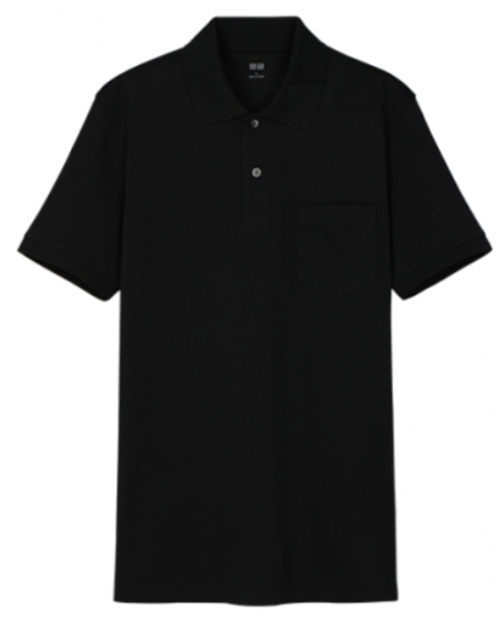
ノーツコンソーシアム
オープンセミナー 2017
『ノーツでモバイルファースト』
＝モバイルなくして働き方改革はない！！
ご来場抽選で
2名様に
コンソロゴ入り
ポロシャツ
プレゼント♪者には
ご来場ご来場者には
もれなくコンソロゴ入り
携帯クリーナーを
プレゼント♪者には
セッション/ハンズオン/展示など
ノーツドミノに関連するソリューションが一同に集結♪
日時：11 月 15 日（水）10:00-17:00 場所：日本アイ・ビー・エム㈱
http://www.notescons.gr.jp/home.nsf
どなたでもご参加いただけます♪

Slide 2
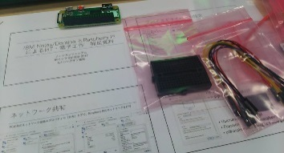
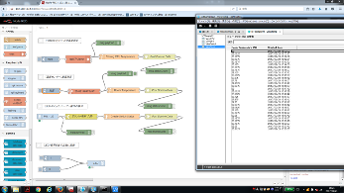
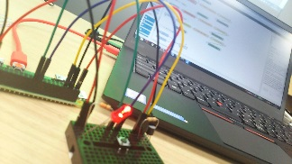
ノーツコンソーシアム
オープンセミナー 2017
『ノーツでモバイルファースト』 ＝モバイルなくして働き方改革はない！！
■セッション
10:00
|
10:45
Seminar room 1 | Seminar room 2 |  | Handson room1 | Handson room2 | Handson room3 |  | Handson room4
S11 『Notesで モバイルファーストなら、 やっぱり smaconne』 ㈱ベストコミュニケーションズ | H21 あの 『テクてくLotus技術者夜会』が オープンセミナーに 参戦！ ㈱ソルクシーズ ㈱ライブネス |  | H11 Domino と RaspberryPi で 未来を創造する IoT ノーツコンソーシアム 新インフラ研究会 |  | S21 XPages 開発でここまでできる！ モダンアプリの開発事例一挙見せ ケートリック㈱
 |  |  |  |  | H22 Notes Clien tのモバイル版『DME』と 『SecureBrowser』 ㈱ソリトンシステムズ
S12 必ず ご活用いただけます！ LIVENESS ソリューションのご紹介 ㈱ライブネス | S22 NotesDB、ファイルサーバー等、 企業情報を可視化する Watson 検索 ㈱アクロス
L00 IBM Notes/Domino Roadmapとアプリケーションの活用 日本アイ・ビー・エム㈱
S13 『ノーツでモバイルファースト』 ユーザー様はこう使っている！ パナソニック ネットソリューションズ㈱ |  | S23 ノーツユーザー必見！ 最適なクラウド利用方法のご紹介 富士ソフト㈱ | H13 『XPages Day』 XPagesのさらなる効果的な 活用方法について IBM ICS チャンピオン XPages.jp 日本アイ・ビー・エム㈱ |  | H23 統合 ID 管理製品を使った ID 管理 および アクセス権限管理 ㈱ソリトンシステムズ
N/A |  | S24 「まいきゃび Workflow」と 「Verse 移行」で モバイルファースト キーウェアサービス㈱ |  |  | S14 『Comture Cloud for Domino』のご紹介 コムチュア㈱
N/A |  | N/A | H24 今日からできる働き方改革 ノーツコンソーシアム 働き方研究会 |  | S15 『ノーツコンソーシアム, ザ・ノーツ研究会, 新インフラ研究会 活動報告』 ザ・ノーツ研究会、新インフラ研究会
H26 モバイル＆クラウドの 必須ツール！？ ICAA・Traveler 導入事例と考慮点 日本アイ・ビー・エム㈱ |  |  | S16 IBM Domino Application on Cloud の解説 日本アイ・ビー・エム㈱ |  | S26 IBM Watson による コラボレーションの 強化と 既存 Notes データの活用 日本アイ・ビー・エム㈱
懇親会（会費制, 外部会場）
11:00
|
11:45
Hands ON
12:00
|
12:45
13:00
|
13:45
14:00
|
14:45
15:00
|
15:45
16:00
|
16:45
17:30
|
19:00
（＊） 先着順の受付となります。競合他社のご参加はお断りすることがございます旨、ご了承ください。
■展示
展示番号
E1 モバイル、運用に関する事例、Hint ＆ Tips のご紹介 | ㈱ソースポッド
E2 営業の働き方改革を推進、SELICA SFA 戦略営業システム | パシフィックシステム㈱
E3 Notesでモバイルファーストなら、やっぱり『smaconne』 | ㈱ベストコミュニケーションズ
E4 Domino と RaspberryPi で, 未来を創造するIoT | 新インフラ研究会
ノーツコンソーシアムとは
ノーツコンソーシアム非公認イメージ
キャラクター ノーガモくん 最近の趣味はスポーツチャンバラ。
なんと二刀流です。
ノーツコンソーシアムは、お客様、ビジネスパートナー様、 IBM ソーシャル(=Lotus)チームから成る非営利団体です。 情報交換や研究、セミナーを通じて、会員相互の共通利益を追求します。 皆様も会員になって一緒に活動しませんか？
NotesConsortiumの最新情報はこちらから http://www.notescons.gr.jp/
各研究会情報、セミナー情報を掲載中!! 申込・お問い合わせ はノーツコンソーシアム事務局まで notescon@jp.ibm.com
Facebookで情報配信中!!
Copyright © 2017 NotesConsortium All rights reserved.

